Slide 1
CÁC KIỂU DỮ LIỆU TRONG C/C++
Bài 4

Slide 2

Nội dung
1
Khái niệm
2
Các kiểu dữ liệu
3
Định danh
4
Từ khóa

Slide 3
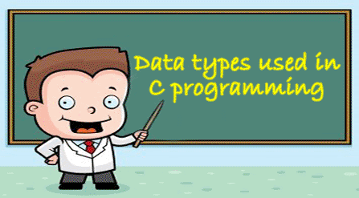
Khái niệm
Khi làm việc với bất kỳ ngôn ngữ lập trình nào, chúng ta cần tìm hiểu các kiểu dữ liệu để thể hiện và lưu giữ thông tin.
Chúng ta có thể sử dụng các kiểu dữ liệu (Data Type) đa dạng như: kiểu số nguyên, kiểu số thực, kiểu chuỗi v.v…

Slide 4
Kiểu dữ liệu nguyên thủy trong C/C++
Kiểu dữ liệu nguyên thủy (Primitive Type), hay kiểu dữ liệu gốc, kiểu dữ liệu có sẵn trong C/C++. Bên cạnh các kiểu dữ liệu gốc này, C/C++ cũng cung cấp các kiểu dữ liệu user-defined.
Các kiểu dữ liệu cơ bản trong C/C++:
Ký tự (char)
Kiểu vô định (void)
Số nguyên (int)
Primitive Type
Kiểu bool
Số thực (float)
Số thực (double)

Slide 5


Kiểu dữ liệu nguyên thủy trong C/C++
Một số kiểu dữ liệu cơ bản có thể được sửa đổi bởi sử dụng một hoặc nhiều modifier này:
signed (kiểu có dấu)
unsigned (kiểu không dấu)
short
long
Kích thước của những kiểu dữ liệu này có thể thay đổi tùy theo loại máy tính và trình biên dịch.
signed
unsigned
short
long

Slide 6
Kiểu dữ liệu nguyên thủy trong C/C++
Kiểu dữ liệu và kích thước tương ứng
Kiểu | Độ rộng bit | Dãy giá trị
char | 1 byte | -127 tới 127 hoặc 0 tới 255
unsigned char | 1 byte | 0 tới 255
signed char | 1 byte | -127 tới 127
int | 4 byte | -2147483648 tới 2147483647
unsigned int | 4 byte | 0 tới 4294967295
signed int | 4 byte | -2147483648 tới 2147483647
short int | 2 byte | -32768 tới 32767
unsigned short int | 2 byte | 0 tới 65,535
signed short int | 2 byte | -32768 tới 32767
long int | 4 byte | -2,147,483,647 tới 2,147,483,647
signed long int | 4 byte | Tương tự như long int
unsigned long int | 4 byte | 0 tới 4,294,967,295
float | 4 byte | +/- 3.4e +/- 38 (~7 chữ số)
double | 8 byte | +/- 1.7e +/- 308 (~15 chữ số)
long double | 8 byte | +/- 1.7e +/- 308 (~15 chữ số)

Slide 7

Định danh (Identifier Name)
Trong C/C++, tên biến, hằng, hàm,…được gọi là định danh
Định danh có thể là 1 hoặc nhiều ký tự.
Ký tự đầu tiên phải là một chữ cái hoặc dấu “_” (underscore), những ký tự theo sau phải là chữ cái, chữ số, hoặc dấu “_”
C/C++ phân biệt ký tự HOA và thường.
Lưu ý định danh không được trùng với từ khóa.

Slide 8

Từ khóa (keywords)
Là những từ được dành riêng bởi ngôn ngữ lập trình cho những mục đích riêng của nó
Tất cả các từ khóa trong C/C++ đều là chữ thường (lowercase).

Slide 9
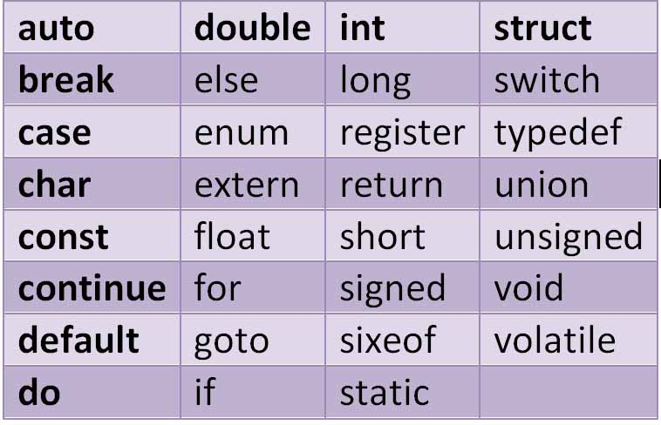
Từ khóa (keywords)
Danh sách các từ khóa trong C/C++

Slide 10
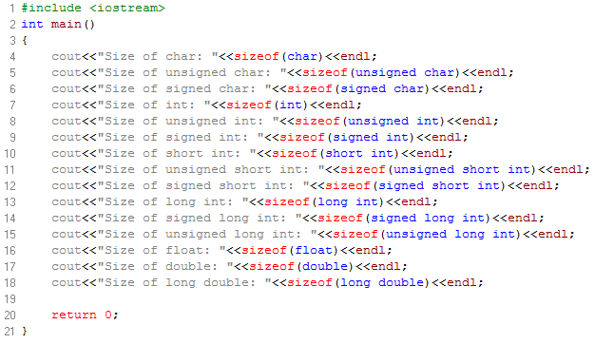
Minh họa
Xuất kích thước của các kiểu dữ liệu

Slide 11


